Slide 1
Documentação de Arquiteturas de Software
Fernando Castor Filho
fernando.castor@dsc.upe.br
Departamento de Sistemas e Computação
Escola Politécnica de Pernambuco
Universidade de Pernambuco

Slide 2
Recapitulando:
Arquitetura de Software
Projeto (design) de alto nível de um sistema de software
Meio através do qual um sistema torna-se capaz de satisfazer diversos requisitos:
  Segurança
  Disponibilidade
  Escalabilidade
  Desempenho
Normalmente representadas através de diversas visões
  Cada uma enfatiza diferentes características do sistema
  Como descrever essas visões, porém?

Slide 3
Documentação de Arquiteturas
Documenta-se visões
  Não se documenta a arquitetura “inteira”
A escolha das visões a documentar depende
  Da informação que se deseja documentar/comunicar
  Das análises que serão feitas
  De quem usará a documentação
  Do objetivo de se documentar
Também é preciso analisar o grau de detalhe necessário

Slide 4
Usos de Documentação Arquitetural
Arquitetos e engenheiros de requisitos:
  Negociar trade-offs entre requisitos conflitantes
Arquiteto e projetistas das partes:
  Resolver disputas por recursos e estudar desempenho esperado e outras características relativas ao consumo de recursos
Implementadores:
  Definir restrições que precisam ser respeitadas por atividades subsequentes de desenvolvimento
Testadores:
  Estabelecer o comportamento caixa-preta das partes que precisam trabalhar juntas
Desenvolvedores de outros sistemas:
  Definir interfaces providas e requeridas

Slide 5
Usos de Documentação Arquitetural
Especialistas em qualidade:
  Prover modelos analíticos que permitam a análise (semi-) automatizada da arquitetura
Gerentes:
  Quebrar a equipe de desenvolvimento em termos de módulos arquiteturais de alta granularidade
Responsáveis por manutenção:
  Entender o impacto de uma mudança
Gerentes de linhas de produtos:
  Determinar se um novo membro de uma família de produtos está ou não dentro do escopo da linha
Novo arquiteto
  Entender a arquitetura de um sistema pré-existente

Slide 6
Como Documentar Arquiteturas
Três passos simples:
  Escolher as visões relevantes
  Documentar as visões escolhidas
  Documentar informação que se aplica a mais de uma visão

Slide 7
Tipos de Visão Arquitetural
Em geral, visões descrevem um entre três aspectos complementares de um sistema
  Como ele é quebrado em unidades de implementação
  Como ele é estruturado em unidades que têm comportamento e interações em tempo de execução
  Como ele se relaciona a elementos externos que não sejam software

Slide 8
Tipos de Visão Arquitetural
Em geral, visões descrevem um entre três aspectos complementares de um sistema
  Como ele é quebrado em unidades de implementação => MÓDULOS
  Como ele é estruturado em unidades que têm comportamento e interações em tempo de execução => COMPONENTES E CONECTORES
  Como ele se relaciona a elementos externos que não sejam software => ALOCAÇÃO

Slide 9
Exemplos de Visões
Visões de Módulos:
  Decomposição hierárquica
  Classes
  Camadas
Componentes e conectores
  Interação/Clientes e Servidores
  Processos
Alocação
  Implantação/Física
  Quebra de trabalho
Notes:
Process View: Runs concurrently with; may run concurrently with; excludes; precedes; etc.
Scheduling analysis; performance analysis

Slide 10
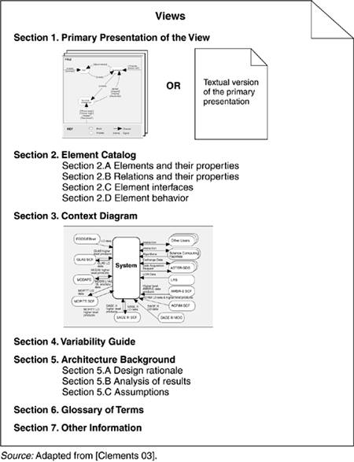
Documentando
Visões
Notes:
Process View: Runs concurrently with; may run concurrently with; excludes; precedes; etc.
Scheduling analysis; performance analysis

Slide 11
Documentando
Visões
Seções
relevantes para
o projeto
Notes:
Process View: Runs concurrently with; may run concurrently with; excludes; precedes; etc.
Scheduling analysis; performance analysis

Slide 12
Documentando
Visões
Seções
relevantes para
o projeto
O conteúdo destas seções depende da visão documentada
O conteúdo destas seções depende da visão documentada
Notes:
Process View: Runs concurrently with; may run concurrently with; excludes; precedes; etc.
Scheduling analysis; performance analysis

Slide 13
Documentando Visões de Módulos
Camadas:
  Diagramas de blocos (na UML => pacotes) mostrando os pontos de interação entre as camadas
    Especialmente importante quando as camadas não são estritas
Classes
  Diagramas de classes da UML
Decomposição hierárquica
  Diagramas de pacotes da UML
    Cada pacote representando um sub-sistema/componente arquitetural
    Relacionando cada componente arquitetural com os sub-sistemas que o compõem
Documentação de interfaces
Notes:
Process View: Runs concurrently with; may run concurrently with; excludes; precedes; etc.
Scheduling analysis; performance analysis

Slide 14
Documentação de Comportamento
Diagramas de interação: sequência e colaboração
  Sequências de mensagens na interação entre dois ou mais elementos em tempo de execução
Statecharts
  Estados do sistema e de seus componentes
  Incluem as transições que levam de um estado para outro
  Verificação automática
Documentação de interfaces
Notes:
Process View: Runs concurrently with; may run concurrently with; excludes; precedes; etc.
Scheduling analysis; performance analysis

Slide 15
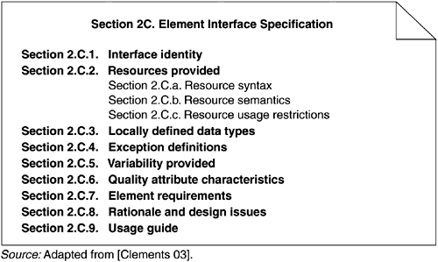
Documentação de Interfaces
Notes:
Process View: Runs concurrently with; may run concurrently with; excludes; precedes; etc.
Scheduling analysis; performance analysis

Slide 16
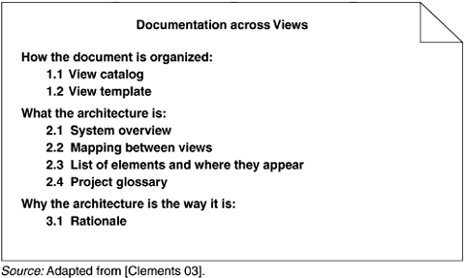
Documentando Múltiplas Visões
Notes:
Process View: Runs concurrently with; may run concurrently with; excludes; precedes; etc.
Scheduling analysis; performance analysis

Slide 17
Escolhas de Projeto (Design Rationale)
Foco no todo
  Mostram como a arquitetura inteira é uma solução para o problema representado pelos requisitos
Essas escolhas ajudam a explicar questões como as seguintes:
  Como o sistema satisfaz seus requisitos?
  Como a arquitetura pode ser afetada pela adição de novas funcionalidades?
  Que restrições são impostas sobre desenvolvedores implementando a solução?
  Quais decisões alternativas foram rejeitadas?
Notes:
Process View: Runs concurrently with; may run concurrently with; excludes; precedes; etc.
Scheduling analysis; performance analysis

Slide 18
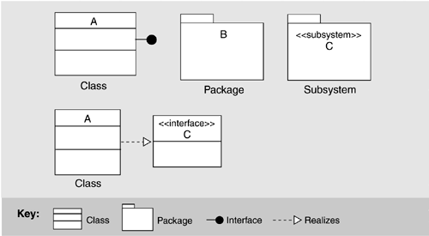
UML: Módulos
Notes:
Process View: Runs concurrently with; may run concurrently with; excludes; precedes; etc.
Scheduling analysis; performance analysis

Slide 19
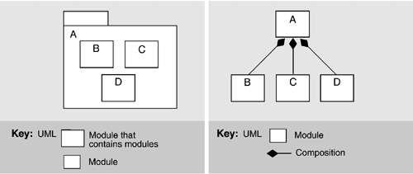
UML: Módulos
Notes:
Process View: Runs concurrently with; may run concurrently with; excludes; precedes; etc.
Scheduling analysis; performance analysis

Slide 20
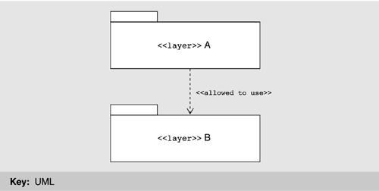
UML: Módulos
Notes:
Process View: Runs concurrently with; may run concurrently with; excludes; precedes; etc.
Scheduling analysis; performance analysis

Slide 21
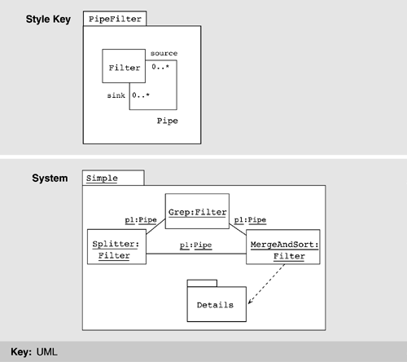
UML: Componentes e Conectores
Notes:
Process View: Runs concurrently with; may run concurrently with; excludes; precedes; etc.
Scheduling analysis; performance analysis

Slide 22
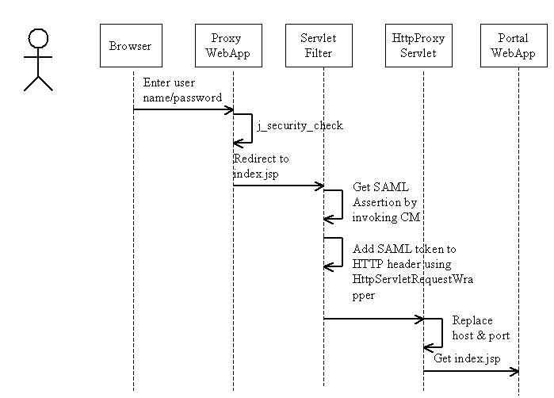
UML: Interação
Notes:
Process View: Runs concurrently with; may run concurrently with; excludes; precedes; etc.
Scheduling analysis; performance analysis

Slide 23
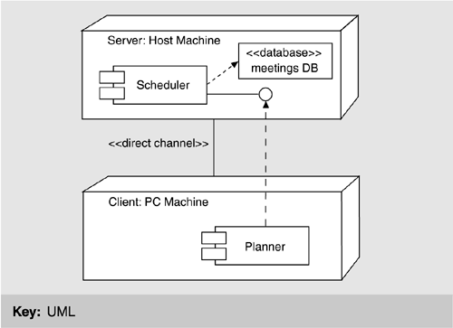
UML: Alocação
Notes:
Process View: Runs concurrently with; may run concurrently with; excludes; precedes; etc.
Scheduling analysis; performance analysis

